Slide 1
Λειτουργία και Ηλεκτρονικός Έλεγχος Βηματικών και Σερβοκινητήρων
Νικόλας Μεταξάς

Slide 2
Τι είναι ο Βηματικός Κινητήρας;
Ειδικός σύγχρονος κινητήρας με διακριτά βήματα περιστροφής
Χωρίς αισθητήρες θέσης (open-loop)
Χρησιμοποιείται σε CNC, εκτυπωτές, ρομποτική κ.ά.
Τύποι: μονοπολικός, διπολικός, με ή χωρίς μόνιμο μαγνήτη
Notes:
Ο βηματικός κινητήρας μετατρέπει παλμούς ρεύματος σε περιστροφική κίνηση. Το κάθε βήμα αντιστοιχεί σε έναν παλμό. Χρησιμοποιείται ευρέως λόγω απλότητας.

Slide 3
Ηλεκτρονικός Έλεγχος Βηματικού Κινητήρα
Έλεγχος με μικροελεγκτή (π.χ. ATmega8)
Οδήγηση μέσω κυκλώματος H-Bridge (L298N)
Λειτουργίες: πλήρους βήματος, ημιβήματος, microstepping
Καλύτερη ακρίβεια με microstepping (σινoειδή ρεύματα φάσεων)
Notes:
Ο έλεγχος γίνεται συνήθως με ψηφιακά κυκλώματα και οδηγούς. Το microstepping εξομαλύνει την κίνηση και μειώνει τους κραδασμούς.

Slide 4
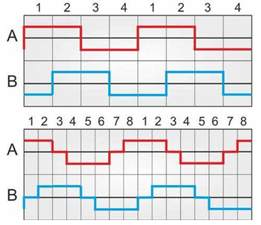
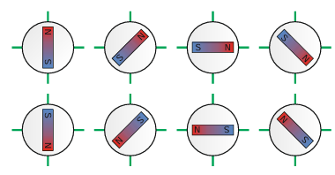
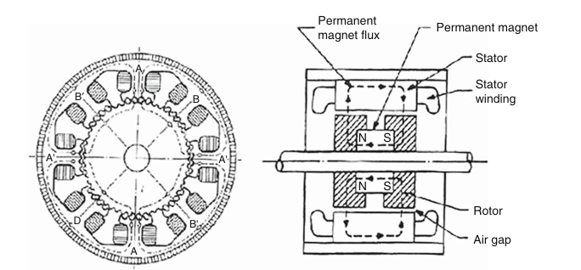
Ροή Βημάτων Βηματικού κινητήρα
Λειτουργεία πλήρους βήματος σε ωρολογιακή φορά
Διάγραμμα Πλήρους και ημιβήματος
Λειτουργεία ημιβήματος σε ωρολογιακή φορά
Μικροβήματα σε βηματικό κινητήρα (microstepping)

Slide 5
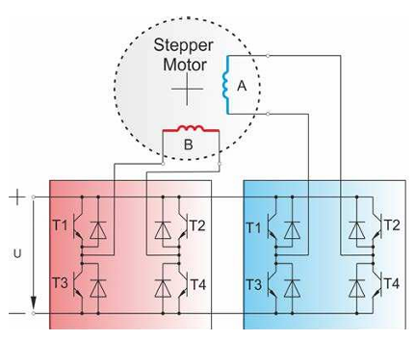
Παράδειγμα Κύκλωματος H-Bridge για Βηματικό κινητήρα
Αλλαγή πολικότητας τάσης με γέφυρα Η (H-bridge).
Περιστροφική κίνηση βηματικού κινητήρα με διακόπτες T1–T4.
Δύο γέφυρες Η απαιτούνται για πλήρη έλεγχο.
Χρήση L298N: περιλαμβάνει δύο γέφυρες Η και ενισχυτή.
Ενίσχυση ρεύματος λόγω χαμηλής εξόδου του μικροελεγκτή (20–40 mA).
Έλεγχος μέσω PWM για ρύθμιση ρεύματος στα τυλίγματα του κινητήρα

Slide 6
Τι είναι ο Σερβοκινητήρας;
Κινητήρας με σύστημα ανατροφοδότησης (feedback loop)
Ελέγχεται βάσει πραγματικής θέσης/ταχύτητας
Χρησιμοποιεί αισθητήρες όπως ταχυμετρητές ή οπτικούς κωδικοποιητές
Πιο ακριβής και ισχυρός από stepper
Notes:
Οι σερβοκινητήρες χρησιμοποιούνται σε εφαρμογές που απαιτούν πολύ ακριβή έλεγχο, όπως ρομποτικοί βραχίονες και κάμερες.

Slide 7
Ηλεκτρονικός Έλεγχος Σερβοκινητήρα
PWM σήματα και PID ελεγκτές
Κλειστός βρόχος με αισθητήρες θέσης και ταχύτητας
Υψηλή ακρίβεια και απόκριση
Ιδανικός για εφαρμογές υψηλών απαιτήσεων
Notes:
Ο έλεγχος γίνεται βάσει απόκλισης από την επιθυμητή τιμή. Το PID χειρίζεται το σφάλμα και προσαρμόζει το σήμα εισόδου.

Slide 8
Παράδειγμα Κλειστού Βρόχου με Σερβοκινητήρα
Σύστημα: Σερβοκινητήρας με οδηγό (driver) και μικροελεγκτή (π.χ. ESP32 ή raspberry pi pico).
Αισθητήρες:
Encoder ➔ Δίνει πληροφορία για θέση και ταχύτητα του άξονα.
Λογική Ελέγχου:
Ο μικροελεγκτής διαβάζει τη θέση/ταχύτητα από τον encoder.
Συγκρίνει την επιθυμητή τιμή (setpoint) με την πραγματική τιμή (feedback).
Υπολογίζει το σφάλμα (error = επιθυμητή - πραγματική).
Στέλνει PWM σήμα στον οδηγό για να διορθώσει την ταχύτητα ή τη θέση.
Ρύθμιση:
Συνήθως χρησιμοποιείται PID ελεγκτής για καλύτερη απόκριση.

Slide 9
Σύγκριση Stepper και Servo
Stepper: Open-loop, φθηνότερος, μέτρια ροπή
Servo: Closed-loop, ακριβότερος, υψηλή ροπή και ακρίβεια
Επιλογή ανάλογα με την εφαρμογή
Servo για δυναμικές και κρίσιμες εφαρμογές

Slide 10
Παραδείγματα Εφαρμογών
Βηματικός: 3D εκτυπωτές, CNC, οικιακές συσκευές
Σερβοκινητήρας: Ρομποτικά χέρια, κάμερες, βιομηχανικά ρομπότ
Η επιλογή εξαρτάται από τις ανάγκες ελέγχου και ροπής

Slide 11
Συμπεράσματα
Οι βηματικοί κινητήρες είναι ιδανικοί για απλές, οικονομικές εφαρμογές
Οι σερβοκινητήρες προσφέρουν ακρίβεια, ροπή και ευφυή έλεγχο
Ο ηλεκτρονικός έλεγχος είναι κρίσιμος για τη σωστή λειτουργία
Η κατανόηση των χαρακτηριστικών οδηγεί στη σωστή επιλογή

Slide 12
Βιβλιογραφία
Firoozian R., Servo Motors and Industrial Control Theory, Springer (2008)
Baluta G., Microstepping Mode for Stepper Motor Control, IEEE (2007)
Virgala I. et al., Control of Stepper Motor by Microcontroller, Journal of Automation (2015)

